Slide 1
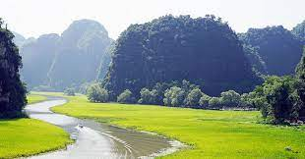
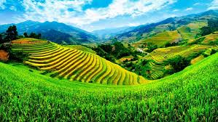
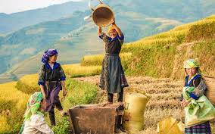
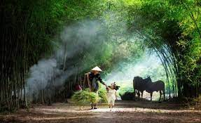

CHÀO MỪNG CÁC CON HỌC SINH ĐẾN VỚI CHƯƠNG TRÌNH ÂM NHẠC LỚP 3
CHỦ ĐỀ 4
EM YÊU LÀN ĐIỆU DÂN CA

Slide 2

KHỞI ĐỘNG
TRÒ
ÂM
CHƠI
NHẠC

Slide 3

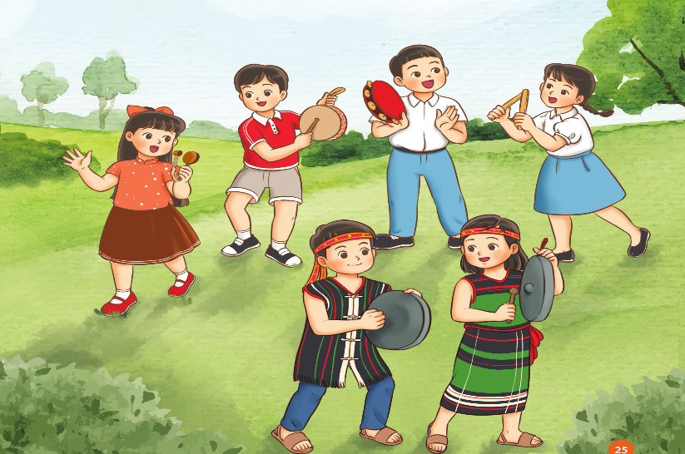
Gọi tên nhạc cụ

Slide 4
MỞ ĐẦU
Bạn ơi lắng nghe
Dân ca Ba na
Sưu tầm, dịch lời: Tô Ngọc Thanh

Slide 5
CHỦ ĐỀ 4
Tiết 13
Học bài hát: Khúc nhạc trên nương xa
Nhạc và lời: Hoàng Lân
(Dựa theo dân ca Gia-rai)

Slide 6
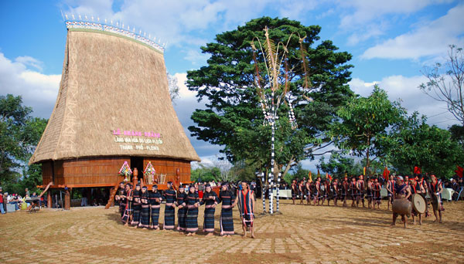
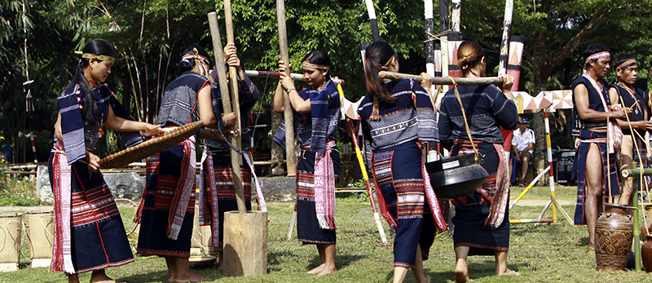
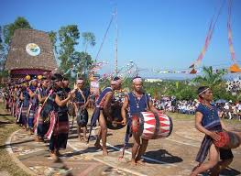
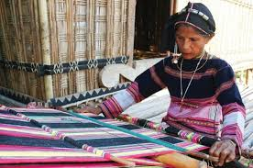
Tây Nguyên

Slide 7
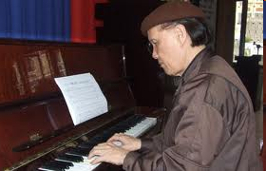
Nhạc sĩ Hoàng Lân
Nhạc sĩ Hoàng Lân, sinh ngày 18 tháng 6 năm 1942, quê ở thị xã Sơn Tây, hiện cư trú tại Hà Nội. Tốt nghiệp đại học Sáng tác, đại học Lý luận âm nhạc tại Nhạc viện Hà Nội. Đã tu nghiệp tại Viện Sư phạm Âm nhạc Zoltan Kodaly.
Một số sáng tác của ông được thiếu nhi yêu mến: “Cháu vẫn nhớ trường mầm non”, “Vui bước trên đường xa”, “Thật là hay”….

Slide 8


Slide 9
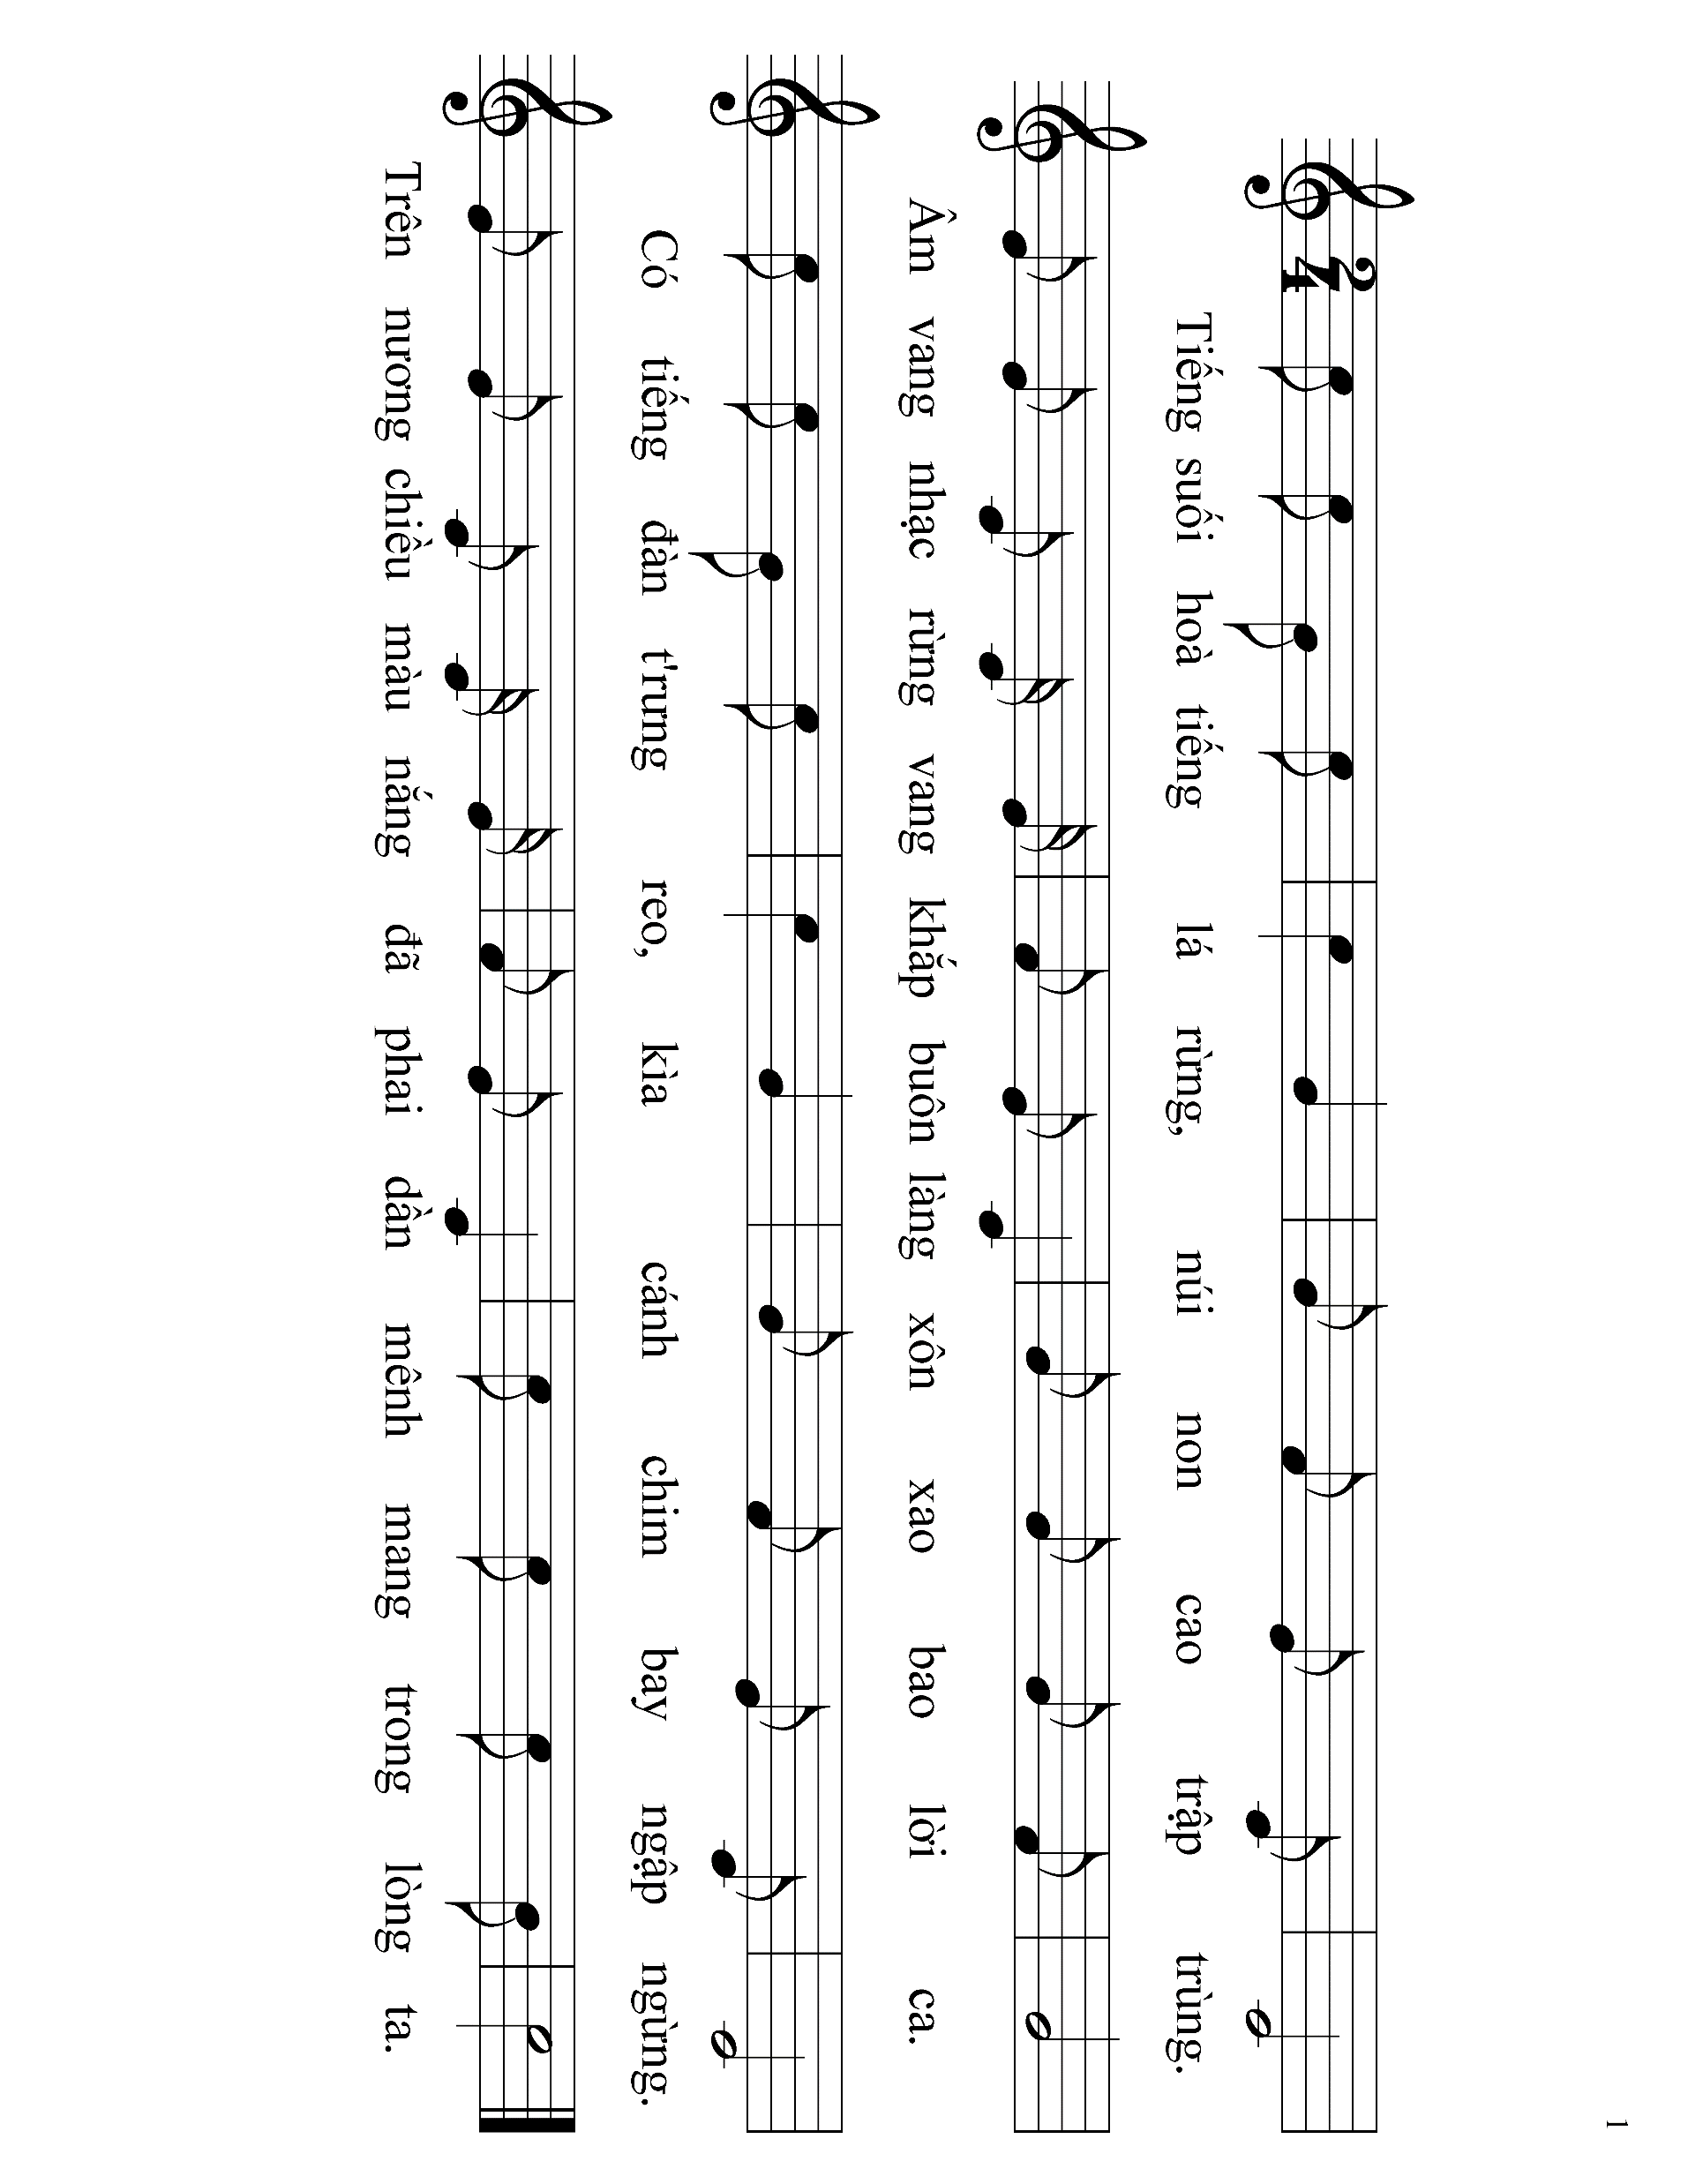
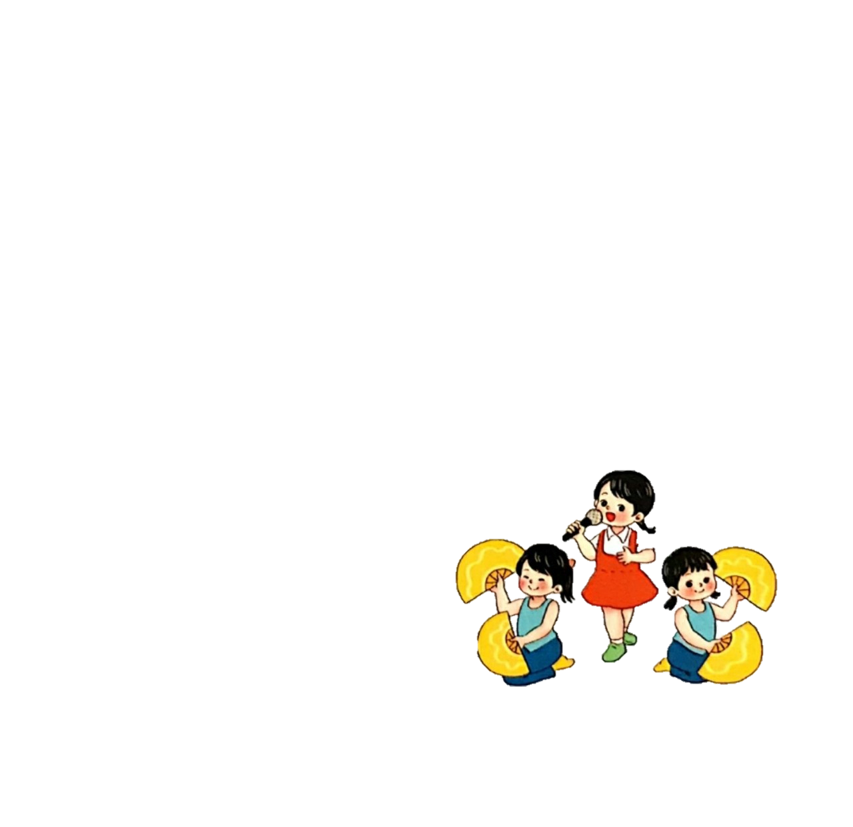
Khúc nhạc trên nương xa
Nhạc và lời: Hoàng Lân
(Dựa theo dân ca Gia-rai)
Vừa phải- Nhịp nhàng

Slide 10

Đọc lời ca
Câu 1
Tiếng suối hoà tiếng lá rừng
Núi non cao trập trùng.
Âm vang nhạc rừng vang khắp buôn làng
Xôn xao bao lời ca.
Có tiếng đàn t’rưng reo
Kìa cánh chim bay ngập ngừng.
Trên nương chiều màu nắng đã phai dần
Mênh mang trong lòng ta.
Câu 2
Câu 3
Câu 4

Slide 11
Đọc lời ca theo tiết tấu
Tiếng suối hoà tiếng lá/ rừng/
Núi non cao trập trùng/
Âm vang nhạc rừng vang khắp/ buôn làng/
Xôn xao bao lời ca/
Có tiếng đàn t’rưng reo/
Kìa/ cánh chim bay ngập ngừng/
Trên nương chiều màu nắng đã/ phai dần/
Mênh mang trong lòng ta/
Câu 1
Câu 2
Câu 3
Câu 4

Slide 12


KIẾN THỨC MỚI
Câu 1

Slide 13
KIẾN THỨC MỚI
Câu 2

Slide 14
KIẾN THỨC MỚI
Câu 1, 2

Slide 15
KIẾN THỨC MỚI
Câu 3

Slide 16
KIẾN THỨC MỚI
Câu 4

Slide 17
KIẾN THỨC MỚI
Câu 3, 4

Slide 18
Khúc nhạc trên nương xa
Nhạc và lời: Hoàng Lân
(Dựa theo dân ca Gia-rai)
Vừa phải- Nhịp nhàng

Slide 19
Hát với nhạc đệm

Slide 20
LUYỆN TẬP
1
Hát nối tiếp
2
Hát kết hợp gõ đệm

Slide 21
Hát nối tiếp
Nhóm 1
Tiếng suối hoà tiếng lá rừng
Núi non cao trập trùng.
Âm vang nhạc rừng vang khắp buôn làng
Xôn xao bao lời ca.
Có tiếng đàn t’rưng reo
Kìa cánh chim bay ngập ngừng.
Trên nương chiều màu nắng đã phai dần
Mênh mang trong lòng ta.
Nhóm 2
Nhóm 3
Nhóm 4

Slide 22

Hát kết hợp gõ đệm theo phách
Câu 1
Tiếng suối hoà tiếng lá rừng, núi non cao trập trùng.

Slide 23
Khúc nhạc trên nương xa
Nhạc và lời: Hoàng Lân
(Dựa theo dân ca Gia-rai)
Vừa phải- Nhịp nhàng

Slide 24


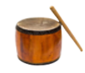

Hát kết hợp gõ đệm theo phách
Tiếng suối hoà tiếng lá rừng
Núi non cao trập trùng.
Âm vang nhạc rừng vang khắp buôn làng
Xôn xao bao lời ca.
Có tiếng đàn t’rưng reo
Kìa cánh chim bay ngập ngừng.
Trên nương chiều màu nắng đã phai dần
Mênh mang trong lòng ta.
Tổ 1
Tổ 2
Tổ 3
Tổ 4

Slide 25
CHỦ ĐỀ 4
Tiết 13
Học bài hát: Khúc nhạc trên nương xa
Nhạc và lời: Hoàng Lân
(Dựa theo dân ca Gia-rai)

Slide 26
Hát với nhạc đệm

Slide 27



Cảm ơn các thầy cô giáo và các bạn
ĐÃ CHÚ Ý LẮNG NGHE

